Slide 1
企业资源计划（ERP）
http://www.whu.edu.cn/

Slide 2

8 ERP项目实施
10.1 ERP项目实施概述
10.2 ERP项目实施步骤
10.3 贯穿整个实施过程的工作
10.4 ERP实施的关键成功因素

Slide 3
8.1 ERP项目实施概述
对ERP系统“实施”的理解应包括：
（1）企业管理软件的实施难度很大
（2）需要有实施方法论的指导
（3）需要一支从事软件实施的专业化队伍
（4）需要针对软件编制标准化培训教材
企业的任务：
充分协调、全力投入、严格监督，在最短的时间内将这套系统变成企业自己的系统 。
软件供应商的任务：
实时指导、技术支持、完善培训，尽快帮企业实现知识转移 。
Notes:
ERP软件需要一个规范化的“实施”过程，这个过程耗时间、耗人力、还需要企业单独支付实施费用。

Slide 4
成功实施ERP需要具备的基础条件：
（1）战略。可持续发展的经营战略。
（2）体制。符合市场经济的要求。
（3）文化。以客户和市场为导向。
（4）市场。不断满足客户需求的产品和稳定 的市场。
（5）班底。管理班子对ERP有一致的理解。
（6）基础。有良好的管理基础。
Notes:
ERP实施的失败率极高，目前我国企业ERP系统实施成功率只有10%左右。ERP应用的主要问题有：
1.企业自身缺乏主体意识，必须要正确认识ERP管理思想，下决心实施ERP。
2.企业原有管理基础太差，在实施ERP时缺乏ERP的应用目标，这是实施失败的重要原因。
3. ERP项目实施中80%的工作涉及到企业原始数据的收集，如果这些信息缺乏准确性和时效性将直接导致最后领导决策失误。
ERP系统是一个具有投资大、周期长、系统复杂和高风险等特别的企业管理系统工程。
实施ERP系统绝不仅仅是信息技术问题，更多的是管理问题。

Slide 5




ERP的实施过程是一个企业的变革过程
对于ERP在企业中的实施，必须针对企业的四个业务组成要素有不同的考虑问题和要求.
？ERP项目目标是什么
ERP项目的实现如何为实现企业的中期和远期战略目标服务
IT部门为配合企业的中、远期目标，有怎样的发展策略
适合企业中、长期发展目标的信息技术架构应该是怎样的
作为不同行业的公司如何更好地响应快速市场变化所带来的机遇与冲击
促
使
策略
续
组织
技术
现在的组织结构和正在实施中的组织结构是否可以满足企业实现其中、远期的企业目标
变革的实施(包括ERP项目)对目前业务的影响有多大，企业各阶层对变革是否有认同感
业务集成
持
当前的业务流程与行业最佳实践有多大差距，在ERP项目中将怎样改进
ERP项目的实施对改进业务流程有多大的帮助，例如存货将下降多少等
企业价值主要在供应链的哪个环节产生，ERP项目如何增强核心竞争力
流程
实
现

Slide 6
所以，要保证ERP实施这一变革过程的成功，必须有相应完善的变革管理措施.
拥 有
变革管理四方面
持 续
支 持
参与
激 励
持 续
支 持
接 受
理 解
认 知
变革导向
领导方式
激励支持
全员参与
有效的变革管理
生
产
率
新的水平
旧的水平
向上
向下
变革随时间的推移

Slide 7
ERP实施的幸福曲线
持续发展
满意程度
开始推行ERP
通过有效的交流沟通使A最小化
D
主动完成
不了解情况
盲目乐观
C
A
设计完善的转变架构和流程，建立项目绩效考核体系使C、D最大化
漠视
抵触
反感
B
寻求退路
体会理解
产生希望
通过深入的培训提高个人及团队能力使B最小化
了解现状
悲观
尝试
绝望
时间

Slide 8
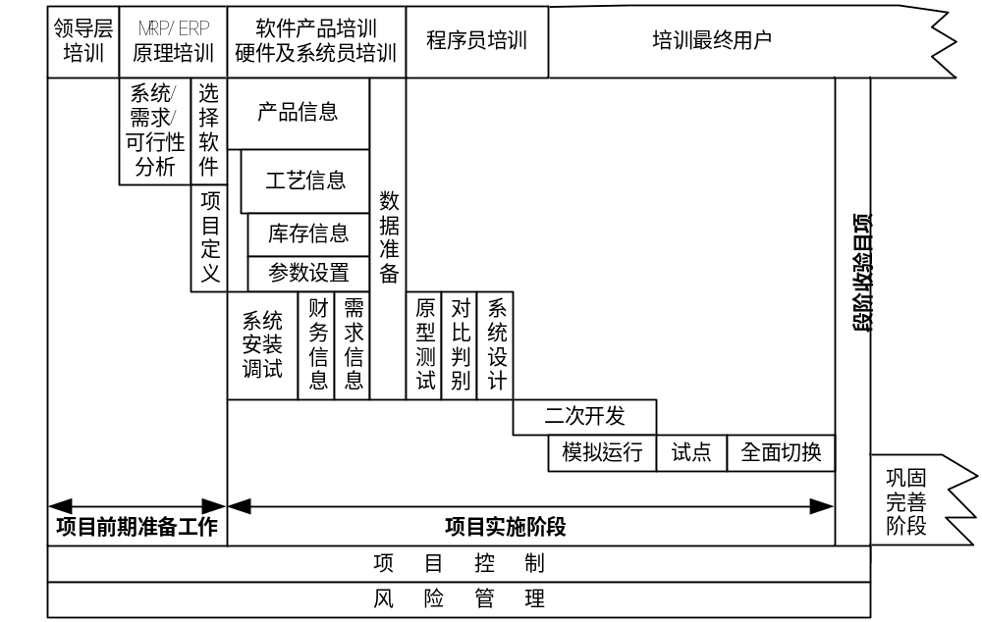
8.2 ERP项目实施步骤
图10-1 ERP项目实施周期
Notes:
项目周期总体包括三个阶段：项目前提准备工作，项目实施阶段和验收阶段。
购买软件之前，是项目管理的前期阶段，是避免盲目性的重要阶段
项目周期结束后，还有一个项目的巩固完善阶段。

Slide 9
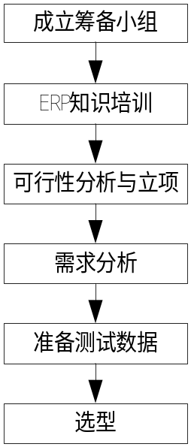
8.2.1 项目前期准备工作
前期工作阶段至关重要，企业需求是否明确，软件选择是否合适，这是项目实施的前提条件，直接关系到项目的成败。企业推行ERP的前期工作分为：成立筹备小组、ERP知识培训、可行性分析与立项、需求分析、准备测试数据及选型或转入开发。
图10-2 ERP项目实施前期准备工作流程

Slide 10
1.成立项目筹备小组
项目筹备小组的成员包括领导、熟悉管理业务的人员及熟悉计算机技术的人员，主要任务包括：
  为企业正式导入ERP概念和必要的理论基础知识，为下一步工作打好基础。
  对企业的ERP项目进行可行性研究，提出可行性分析报告，估计项目预算，初步拟定总体计划，为领导决策提供依据。
  进行企业实施ERP项目的需求分析，提供需求分析报告，为企业系统的选型工作做好准备。
  进行ERP系统的选型，包括选择ERP软件厂商、咨询顾问公司和系统集成商等。

Slide 11
2.ERP知识培训
企业要准备上ERP项目，就先要了解什么是ERP及ERP能为企业做什么，只有这样才能为进一步的可行性分析、需求分析及后续的选型提供理论基础。同样，企业需不需要上ERP项目，企业实施ERP的财力、人力、物力是否具备等问题都要在对ERP有了一定的认识之后才能做出正确的决定。
要进行ERP知识培训，可以外派人员去学习，也可以请一些有关的咨询机构、软件公司进企业来授课。较好的方法是请进来，最好请ERP领域的咨询机构。因为通过中间机构可以了解更多的ERP行业情况：ERP的软件、实施力量、市场份额及后续服务的保证等。

Slide 12
3.可行性分析与立项
在了解了必要的ERP知识之后，筹备小组需要根据企业的现状提出可行性分析报告，报告中一般包括：ERP基础知识介绍、企业实施ERP的必要性、实施ERP所需的资源、实施的目标以及在实施过程中可能遇到的困难等。可行性分析报告是决定是否实施ERP的重要依据，经高层领导批准后，将正式对ERP项目进行立项，作出项目的预算，并由筹备小组对有关的资源需求计划进行落实，同时启动各项计划。

Slide 13
4.需求分析
需求分析报告是企业ERP软件选型的主要依据，其内容主要有：
（1）各个部门需要处理的业务流程。如有关业务的数据流入、业务数据处理方式、业务数据流出的情况。尤其要注意产品的结构特点、物料管理特点、生产工艺特点与成本核算特点。
（2）考虑用计算机处理的业务数据的软件使用权限的设置。有时企业的权限需求很特殊，例如，不只是对功能的控制权限有要求，而且对字段、甚至是字段内容的控制权限也有要求。
（3）业务报表需求。企业的报表形式非常丰富，因此对报表需求要列出清单，标识出必要需求、一般需求或最好需求等。
（4）数据接口的开放性。企业已有或未来会有各种各样的信息系统，如CAM,CAD,DSS等，因此，要考虑这些数据的传输问题。

Slide 14
5.测试数据准备
企业要从各主要业务部门的业务数据中抽取一些典型数据，作为ERP选型的测试数据，各个相关的业务部门要填写数据收集报表。

Slide 15
6.软件选型
在选择 ERP软件与实施服务时一般可以参考、注意以下几个方面：
（1）软件的功能是否适合本企业的需求和未来一段时期的发展
在功能上要考虑本行业的特点需求，不要追求包罗万象的完美，更不要吹毛求疵。任何软件都不是完美无缺的。在功能的实现上，根据前期工作的ERP需求分析，做好测试与评估记录，并根据需求分析的要求与企业协商制定一些评分标准，来对比软件的功能。

Slide 16
    （2）软件供应商的维护、二次开发支持能力
企业有自身的管理特点，因而可能会有二次开发的工作，而且是长期性的。因此，软件供应商的维护、二次开发支持能力也要作为一个选型依据。有的国外供应商二次开发的成本相当高，甚至不进行二次开发，这一点企业也要加以考虑。如果ERP的业务涵盖了企业需求的业务范围，则无需考虑二次开发。
    （3）档案资料的规范与齐全性
ERP软件的使用文档资料、安装手册、培训教材、实施手册等是否齐全可以从一个侧面反映软件供应商的管理规范水平（ERP的理解水平）和实施服务供应商的实施水平与效率。同时，这些资料也是企业进行培训与应用ERP非常重要的参考资料。

Slide 17
    （4）实施服务的方法与质量
现在有许多ERP软件供应商都提供实施服务，这其中的优点是：他们最了解软件，可以利用软件现有的功能发挥出软件最佳的效能。
但一般更趋向于由第三方来实施，即由专业ERP咨询、实施公司等来实施。第三方的参与，可以对企业的ERP选型工作给出有相当参考价值的意见，并且在实施ERP的过程中，除了利用软件的功能实现企业的管理效能外，还可以利用他们丰富的管理经验，以及对ERP理论的理解能力，为企业在管理上提出综合改革方案。
另一方面，第三方机构可以检验ERP软件的管理流程、思路，应用效率与速度等，并且在软件需要二次开发时为企业提供二次开发的详细方案。

Slide 18
    （5）软件供应商与实施服务供应商的持续发展能力和服务能力
一个成熟的ERP软件与成熟的实施方法不是一朝一 夕的事情，这里包含管理知识的积累与沉淀，软件流程的成熟及稳定性。但要注意不能简单的以公司成立时间来断论，要注重软件流程体现的ERP管理理论与思想，以及对企业管理解决方案的优化程度。
另外，软件供应商与实施服务供应商的持续发展能力一方面取决于市场对该软件与服务的肯定，另一方面企业实施ERP项目也要求ERP软件供应商、实施服务供应商能建立长期的合作关系。

Slide 19
    (6) 走访成功实施ERP的企业
对成功实施ERP的企业进行实地考察，虚心请教，通过走访增加对ERP软件与实施方法的了解。同时了解整个市场的应用情况，吸取经验与教训，这些对企业的选型以及今后的ERP实施工作都非常有利。
    (7) 注意软件的运行环境
注意软件的运行环境，如操作系统平台、硬件及网络环境等。一般来说，每种ERP软件都会对客户端操作系统、客户端计算机配置、网络操作系统、服务器配置、打印和备份配置、网络架构及网络速度等提出要求，这些与企业的文化环境、人员素质、资金与场地资源等有关系。

Slide 20
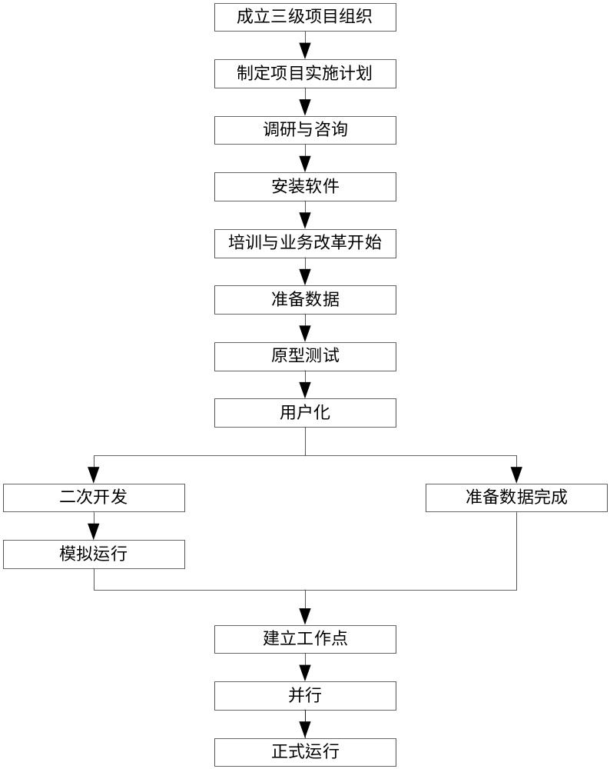
8.2.2 项目实施阶段
图10-3 ERP项目实施流程

Slide 21
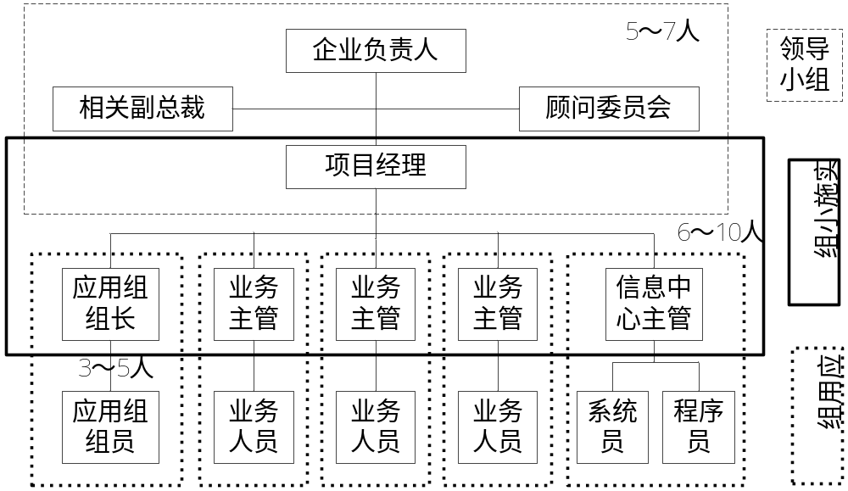
1.项目小组
ERP的项目小组包括项目领导小组、项目实施小组与项目应用组三个级别
图10-4 ERP项目实施组织结构图
Notes:
项目实施小组是ERP项目实施的核心小组，负责企业的工程项目，确保工程的顺利实施。

Slide 22
（1）项目领导小组
    进一步明确ERP项目总体要达到的目标。
    推进管理改革。
    检查工作进度。
    检查项目成果。
    实施小组的人选。
    审批考核制度。

Slide 23
（2）项目实施小组
制定实施计划，并监督执行。
在软件公司、咨询公司的有关顾问的领导下，安排企业项目的日常实施工作。
负责指导、组织和推动应用工作，积极提出并参与业务改革。
负责组织原型测试，模拟运行ERP软件系统，并提出有关意见。
负责企业的内部培训工作，把ERP的培训贯彻落实到企业的各个层次，每个项目实施组成员都要充当培训教员的角色。
负责按要求收集数据，监督数据录入处理，并编制企业的ERP数据规范。
负责系统的安全和保密工作。
提交各个阶段的工作报告。

Slide 24
(3)项目应用组
项目应用组是指各个具体业务的执行组成人员。一般由各个部门的主要业务操作人员组成，完成部门的ERP项目实施工作任务或进行ERP项目专题讨论。应用组要在项目实施小组的领导下，根据部门工作的特点，制订出本部门的ERP项目实施方法与步骤，熟练掌握与本部门各业务工作点有关的软件功能，提出具体意见，包括业务改革的执行意见。

Slide 25
2.项目实施计划
实施计划是一个控制工具，用来控制项目的进度，使得在计划的时间内达到成功的目的。
一般由经验丰富的咨询公司制订，或在其指导下制订。由企业的项目实施组根据企业的具体情况讨论、修改，最后由项目的领导小组批准。项目实施计划一般分为两类：项目进度计划与业务改革计划。
要制订分阶段、分步实施的系统模块的细化计划，详细到各个业务的具体实施计划，并对负责人做出规定。

Slide 26
3.调研与咨询
ERP调研报告与咨询方案包括：
(1) 企业管理现状描述。对企业的各种业务、各个部门的业务职责及业务关系进行准确描述，经过企业的确认，这样就保证了咨询、实施方对企业的业务充分熟悉及对管理充分了解，达到知己知彼。
(2) ERP的管理方式。描述与本ERP软件结合的管理方式。这部分也是软件公司的固有部分。
(3) 业务实现与改革。说明企业的管理流程、业务是如何利用ERP来实现的。同时，根据ERP系统的需要与企业的实际管理现状提出业务改革方案，即BPR方案。
(4) 达到的效果。如管理数据与报表、直接效益及管理效益等。
Notes:
该阶段对企业的ERP业务管理需求进行全面调研，并根据企业的管理情况提出管理改革方案。

Slide 27
4.系统软件安装
系统安装设计包括软、硬件的设计与安装，尤其是硬件的方案可以与调研同步进行，一定要考虑企业的现有资源，可以提供几种方案供企业参考，并通过与硬件供应商合作，制订与建立企业的硬件系统建设方案。
在未详细规划企业的ERP应用工作点前，必须优先考虑在计算机中心或一些主要的业务部门建立初步的系统安装与测试工作点，等到建立后续的应用工作点时，再安装相应的软件。
硬件的规划应做比较全面的考虑，包括考虑各种业务数据的采集。一般来说，该过程以安装服务器系统软件为主，而后根据需要进行工作点扩充。初步的安装是为了培训与测试的需要。

Slide 28
5.开始培训与业务改革
培训的目的就是为了使企业顺利地实施ERP系统，贯彻ERP的思想与理论，使企业的管理再上一个台阶。ERP是管理软件，它的数据流反映企业的业务流程，各个子模块之间存在严密的逻辑关系，因此，制订培训计划要注意软件的逻辑流程，否则在培训时就会经常遇到流程不能通过的现象，影响培训效率与受培训人员的兴趣。
另外，对各个业务岗位的操作培训，除了对本业务操作的培训外，还要对相关逻辑的上下流程关系进行培训。
经过系统的培训，领导小组、实施小组成员就可以对业务改革提出更为详细的执行计划，并且还会有一些补充意见与建议。因此，业务改革从这里开始较为成熟。

Slide 29
6.准备数据
(1) 先培训，再准备数据。因ERP系统中的每一个数据都有其明确的定义和作用，尤其是参数的设置，很容易发生误解，必须先经过培训，透彻明了每一个数据和参数字段的定义和要求，再开始准备数据。
(2) 先“静态数据”，后“动态数据”。在生产活动开始以前发生的数据称为静态数据，应当尽早准备。而动态数据一旦录入，由于时时刻刻都在发生变化，必须时刻维护，在切换前初始化阶段正式确认。
(3) 区分数据准备的难度。根据数据准备的难度，可分为三类数据：手工管理已使用且ERP系统同样会用到的数据；手工管理不规范的数据，这类数据最突出的就是“编码”和“定额”；手工管理未曾使用的数据，对这类数据需要花费较长的时间准备。

Slide 30
(4) 分析数据的合理性。有时数据看上去是“准确”的，但很明显是有潜力和水分的，对这类数据要标注出来，在管理条件成熟的时候，逐步逼近合理。
(5) 发扬团队精神，协同整理数据。录入系统中有许多是需要几个业务部门共同商量决定的，这时特别需要强调发扬团队精神。
(6) 建立保证数据准确的激励机制。数据不准确、不合理产生的原因，不少情况是由于激励机制不合理造成的。

Slide 31
7.原型测试
目的：
通过实战模拟，进一步熟悉ERP的业务处理及操作的使用方法。
检验数据处理的正确性。
通过查询、分析业务数据，获得高效的处理成果，增强实施信心与兴趣，并为数据共享与数据报表的利用提供依据。
感性认识ERP的业务管理方法。
对比ERP的处理流程与企业现行实际流程的异同，为业务改革提供依据。
理解各种数据定义、规范的重要性与作用，为制订企业数据规范提供依据。
根据使用情况、业务需求提出二次开发的需求。要求绘制出测试流程，并标注操作部门和岗位。

Slide 32
8.用户化与二次开发
因为企业自身特点，ERP软件系统可能会有一定量的用户化和二次开发。
临时性的业务、非重要性的业务一般不进行二次开发。
输出工作效益不大的工作一般不进行二次开发。
若企业的业务流程（管理思路）与ERP软件不符，要综合考虑哪个更合理，涉及的业务改革量及变化大不大，并比较二次开发与管理改革的成本与效益，若没有太大意义，一般不进行二次开发。

Slide 33
9.建立工作点
工作点是ERP业务处理点、电脑用户端即网络用户端。
一般先考虑ERP的各个模块的业务处理功能，如采购系统基础数据、采购请购单录入与维护及采购订单处理等来划分工作点。
结合企业的硬件分布，如电脑终端分布、工作地点等。
考虑企业的管理状况，如人员配置、人员水平和管理方式等。

Slide 34
10.并行
并行是为了保持企业业务工作的连续性和稳定性，同时是ERP正式运行的磨合期（此阶段的业务改革仍然在继续进行）。各个模块的基础资料录入后就可以进入业务的处理，也即业务并行阶段。一般提议尽量做到：
物品代码资料必须准确，重复率为零。
BOM资料准确率在98%以上。
库存数据准确率在95%以上。
工艺路线准确率在95%以上。
产品前期数据的准确。

Slide 35
11.正式运行
正式运行也叫系统切换，是并行运行过程的后期，在并行业务进行结账后，认证了新的系统能正确处理业务数据，并输出满意的结果，新的业务流程运作也已进行顺利，人员可以合乎系统操作要求，而决定停止原手工作业方式、停止原单一系统的运行，相关业务完全转入ERP系统的处理。如发现问题要及时讨论解决。不符合正式运行的业务处理坚决不能转入正式运行。正式运行要分系统模块、分步骤、分业务与分部门地逐步扩展。

Slide 36
8.2.3 项目验收
1.项目文档整理
2.项目总结
3.范围复核
4.项目结算
5.行政验收

Slide 37
1.项目文档整理
信息系统项目最后的文档整理非常重要。一个成功的项目，首先要有一套能够反映整个项目实施过程的文档。在项目实施后期，项目组要对项目实施过程中产生的文档进行归类、整理。一般说来，一个完整的ERP实施项目在项目收尾时应该形成以下几类文档。
项目规划阶段关键文档
业务分析阶段关键文档
蓝图设计阶段关键文档
切换准备阶段关键文档
系统切换阶段关键文档

Slide 38
  2. 项目总结
总结就是回顾项目实施过程中的功过得失，可以采取头脑风暴的模式，项目经理营造一个好的氛围，让参与项目的每一个成员能够踊跃发言，畅谈自己在参与实施中的感受。
（1）项目实施的经验总结
在项目的实施过程中，遇到了哪些困难？项目采取了哪些措施来克服这些困难，从中取得什么经验？效果如何？凡是能称得上经验的东西，一定有先前的例证，并且在以后的实施中能够重复使用的。
（2）项目实施的教训
在项目的实施过程中，还有哪些方面控制不够，最终对项目产生了哪些不利的影响？当初如果能够采取一些什么样的措施，情况会更好一些？这些都是教训，其实教训比经验更容易给人以警示。

Slide 39
  3. 范围复核
项目或项目阶段结束时，项目小组要把已经完成的项目可交付成果交给客户。而在正式移交之前，客户要对已经完成的工作成果或项目活动结果进行审查，核查项目主计划规定范围内的各项工作或活动是否已经完成，可交付成果是否满足合同的约定。
项目是遗憾工程，世界上几乎不存在完全按照当初规划的内容实现的项目，所以，要辩证地看待接收的项目。项目成功与否其实还有另一个标准就是客户的接受程度。所以很多项目的失败并不是严格意义上的失败，而是因双方对成功的理解产生了分歧。

Slide 40
  4.项目结算
项目结算也叫合同收尾，就是根据合同约定结清账务，包括解决所有尚未了结的事项。
有一些ERP项目是按照人·天（Man·Day）进行结算的，即实施顾问每参与一天，客户方提供若干元的报酬，合同中约定了人·天单价，并没有约定人·天数（或只是大概约定），最后的人·天还要根据双方认可的数字进行核准；有些项目则是固定实施成本合同，实施成本按照项目的不同阶段分段付款。
不管是哪一种，最后都有必要进行项目的最终核算，以确定最后的成本。在核算中，要充分考虑项目在实施阶段所产生的变更，每一项与合同约定不同的变更都要根据当时变更时的约定来计算其成本。

Slide 41
  5.行政验收
行政验收实际上是一个对外宣布项目结束的仪式，对大一点的项目来说，行政验收非常必要，甚至也是企业的一种很好的宣传方式，通常是客户方和供应商联合开一次验收发布会，成功实施ERP既是对客户方企业信息化水平的一次宣传，也是对供应商实施能力的一种宣传。
验收会类似新闻发布会，事先要准备会场，邀请相关人员，会议内容通常安排参与项目的各方总结发言，对实施效果的评估等，企业可以安排拍摄宣传片。行政验收过程通常也安排项目正式移交文件的签署过程。

Slide 42
10.3 贯穿整个实施过程的工作
1. 培训
2. 项目控制
3. 风险管理

Slide 43
1.培训
  对管理层的培训
通过对管理层的培训，企业领导层应对EPR有全面的认识，充分认识到ERP管理思想的先进性及企业上ERP的必要性。企业管理层必须认识到ERP项目具有长期性、艰巨性、复杂性、阶段性的特点，在实施过程中必须时刻保持清醒的头脑。 同时，必要的资金保证是必不可少的，资金不足而仓促上马的惟一结果是浪费更多的资金。
在进行管理层培训时，应借鉴其他企业ERP实施成功或失败的经验教训，让他们清醒地认识到，产品虽然是项目成功的基础，而实施服务更是项目成功的关键。

Slide 44
  对关键用户的培训
通过对关键用户的培训，使用人员应认识到自己在整个ERP系统中所担任的角色，认识到各自工作的重要性，以便减少输入数据的错误，减少ERP系统的错误。使用人员根据业务流程指导手册，应能操作软件，进行业务处理。对关键用户的培训一定不能走过场，培训完毕必须进行考试，发上岗证。考试应根据业务流程指导手册中业务类型出题，考试不及格者必须进行补考，直到合格才能上岗。

Slide 45
  对项目小组成员的培训
对项目小组成员的培训包括项目管理的培训、实施方法的培训、ERP软件功能的培训和对数据分析的培训。ERP实施对企业来说是一个大型项目，成功的ERP实施离不开成功的项目管理，所以项目小组成员必须了解项目管理的一般概念和方法。通过实施方法的培训，项目小组成员对ERP实施的整体过程及各个阶段的实施要点、成果有了一个全面的了解，对ERP实施的复杂性也有了充分的认识。这样，在实施过程中碰到困难和挫折就有了思想准备，问题的解决也就容易多了。

Slide 46
序 号 | 培训对象 | 培训内容 | 培训时间 培训地点 需要资源 | 培训资料 | 培训 教师 | 达到 效果 | 说明
1 | 领导小组 成员、实 施组组长 | ERP基本理论知识 项目管理方法 实施方法 系统流程与基本业务应用 | 资源如教学工具、投影仪等 | ERP原理、项目管理手册、使用手册、报表 | 软件公司、咨询公司 | 可以制订一个培训合格标准 | 培训时间一般在业务改革前，要注意考核效果
2 | 实施组成成员 | ERP基本理论知识 项目管理与沟通技巧 培训技巧 各模块应用 |  | ERP原理、项目管理手册、使用手册、数据收集表、业务报表 | 软件公司、咨询公司
3 | 系统管理员 | 数据库维护 数据备份 其他系统维护工作 |  | 系统维护手册 | 软件公司、咨询公司
4 | 应用组成员 | ERP基本知识 相应模块的使用 工作准则 |  | 使用手册、数据收集表、业务报表 | 实施组成员，实施顾问协助 |  | 时间可以放到与建立工作点阶段同步进行，要注意考核效果
5 | 业务操作人员 | ERP基本知识 相应模块的使用 工作准则 |  | 使用手册、数据收集表业务报表 | 实施组成员，实施顾问协助 |  | 时间可以放到与建立工作点阶段同步进行，要注意考核效果
表10-2 ERP项目培训计划

Slide 47
2.项目控制
（1）项目控制组织
内部控制：项目控制必须在项目的各个组织层次进行。指导委员会控制项目经理，项目经理控制项目负责人，而项目负责人控制项目组。
外部控制：为了保证客观性，项目还应该同时由咨询顾问控制。在项目组这一级，聘请一名外部的模块顾问参与项目。由于具备一定的经验，咨询顾问通常会对项目有深入的理解，并且能在项目进展和特定问题上向项目组和项目经理提出合理的建议。
问题清单：由于项目控制是项目经理的基本任务之一，因此，将每个项目存在的问题和处理问题的截止时间列成清单，对做好项目的时间控制是非常有价值的。

Slide 48
（2）ERP项目的时间管理
要使各方都明白时间计划是严肃的。
虽然时间计划有严格的约束力，但也是可以调整的，调整进度计划必须合理并得到高层领导批准。
化整为零，按每一个实施的小阶段对投入的资源和达到的目标所需时间进行监督控制。
发生问题造成时间上的调整是正常的，但不控制问题是不正常的。
控制问题的方式有追究责任、调整资源、改变方法、调整计划、停止计划，以此来掌握和控制时间。

Slide 49
(3)项目监督
项目表现衡量标准：
工作范围和项目的具体实施步骤。
基本时间估计和成本预算。
财务预测和资金计划。
工作详细安排。
质量要求。
项目小组满意程度。
最终用户满意程度。
企业管理层和出资人满意程度。

Slide 50
3. 风险管理
（1）ERP实施的主要风险因素
企业管理的通用化和ERP的个性化之间的矛盾风险
对企业来说，更多的通用化将使自己的个性化越少，企业会越来越感到不能满意地处理自己的业务，最后牺牲的是通用化；对ERP软件方来说，更多的个性化将使自己的通用化越少，如果能在模块级及参数设置级满足个性化的需要那是最好的，但往往个性化发展到数据结构代码级，ERP软件方必须修改数据结构或代码才能满足个性化的要求，这对ERP软件系统的维护会带来极大的时间和成本代价，这种代价是任何ERP软件开发商和服务商不可能承受的。因此，企业必须对管理的通用化和ERP的个性化之间的矛盾事先有评估，减少该矛盾的风险。

Slide 51
人力资源风险
企业要实施ERP，首先必须有既懂管理又懂ERP的项目管理人才。不像ERP系统操作人员，这样高级的复合人才企业短期内难以培养出来。对于大型企业来说，获得这类人才不是困难，但对中小型企业来说，这样高级的复合人才难以具备，解决方法是聘请有经验的第三方ERP顾问公司。
人力资源是企业实施ERP的首要风险，如果企业不具备该类人才或没有聘请到该类第三方ERP顾问，实施ERP成功的可能性大大降低。

Slide 52
企业管理体制的稳定性
当企业管理体制、管理制度、业务流程、业务习惯上发生变化，ERP还没有调整过来时，往往形成“计划跟不上变化”的局面。要实施ERP的企业，要对自己在实施期内企业管理体制的稳定性做出风险评估。如果不能保证企业管理体制的稳定性，企业对实施ERP一定要慎重考虑。
对ERP产品的了解程度
事先对ERP产品的了解程度越低，风险越大，但矛盾的是企业对ERP产品最后才彻底了解。要增加对某ERP产品的了解，应当从ERP产品成功和失败的案例中了解，到实施同样品牌ERP的同类型企业去了解。
其他风险
企业的ERP实施目标不明确风险、计算机硬件技术风险、财务风险、沟通风险、人员变动风险、ERP软件自身技术缺陷风险、外部环境风险等。

Slide 53
(2)风险管理过程
识别风险因素
目的是查明ERP项目实施过程中的不确定性因素、各风险因素的来源以及风险因素之间的关系。风险识别的结果是生成风险清单，详细记录风险因素来源、风险发生的可能条件、风险症状等信息。采用的技术工具技术包括检查表、事故树、流程图及问询法等。
定量评估风险
对风险因素进行量化评估，对风险存在及发生的可能性以及将会给ERP项目造成的损失范围与程度进行估计和衡量，并确定风险与风险之间的相互作用以及潜在的一系列后果，确定各风险的重要性和处理风险的优先次序，使实施人员把精力放到主要风险上。风险量化评估工具包括风险因子计算、预期货币价值、风险评估矩阵、模拟和决策树等。

Slide 54
制订风险应对计划
针对已识别的风险因素制订对应的行动策略和执行方案，使ERP项目能够按照预定的计划执行实施。对于已识别的每项风险，需要根据其重要性、影响大小以及已经确定的处理优先次序，制订应对措施加以控制，对负面风险的反应尽量避免、努力减小或设法接收。一旦已识别出的风险发生了，风险应对计划将采取应对行动，使风险所造成的损失消失或者最少。
风险应对控制
在整个项目管理过程中，对将要发生或已经发生的风险按照预先制订的风险应对计划，采取相应的应对措施，使ERP项目实施总体风险降到最低。该过程的输出包括应对风险的措施及风险管理计划的更新。通常应对风险采用的策略有规避风险、转移风险、缓解风险和接受风险4种。

Slide 55
8.4 ERP项目实施关键成功因素
1.ERP项目实施失败的原因
(1)企业方面的原因
基础数据薄弱
人为因素
管理流程不畅
对于实施所要达到的目标不明确
基础数据量庞大
希望得到一个现成的“产品”
人力投入不够

Slide 56
（2）实施单位的原因
我国现代化管理基础相当薄弱，而企业管理理论的发展 又很快，实施人员也总是处于不断的学习过程中，没有多少成熟经验可以借鉴。
套用以往MIS开发的老路，将实施项目当成开发项目对待，使得工作干了许多却看不到成效
没有把所实施项目当作一种管理技术对待，这一点从各实施单位的人员构成以及技术交流研讨的内容上都可以反映出来
实施目标不明确使得实施结果完全取决于具体人员的个人素质及其对该项目的理解
实施队伍不稳定，这也是中国软件行业普遍存在的问题

Slide 57
2.关键成功因素
人的因素
培训的因素
软硬件的因素
数据的因素

Slide 58
人的因素
(1)一把手工程
战略的重视
资源的协调
模范带头作用
各级一把手支持
(2)群众工程
全员理解，上下达成共识
全员参与，编织信息网络
理念普及、知识普及

Slide 59
培训的因素
ERP的实施对企业的各层人员来说是一个全新的课题，因此实施人员、实施组织要及时组织各种相关的培训，并对培训的效果进行考核，惟有通过培训效果的验收，才能保证企业的人员在实施中理解与贯彻ERP系统的实施原则、方法及行动要素。培训的过程是不可逾越、不可简略的重要实施过程。

Slide 60
软硬件的因素
软件是ERP的思想灵魂，其重要性在前面已经叙述过，这里不再重复。硬件作为软件的物理支撑，影响软件的稳定运行及运行速度，受硬件的困扰，而影响业务人员的兴趣与工作，是实施人员非常讨厌的“低级问题”，企业要按软件的运行要求与企业的管理数据流量的要求配置硬件体系，不能省的一定不要省。

Slide 61
数据的因素
准确的数据能够保障ERP系统正确地执行相关功能，由于ERP系统高度集成的特点，一旦输入错误的数据，就可能在整个企业中导致连锁反应。保证ERP数据体系准确的基本经验是 ：
    在系统的流程中进行严密的业务控制
    严密的数据管理组织体系
    建立日清日结的管理制度

Slide 62
Thank You !
http://www.whu.edu.cn/

